Slide 1

ПРОГРАММА ПОВЫШЕНИЯ КВАЛИФИКАЦИИ
«ОРГАНИЗАЦИОННО-МЕТОДИЧЕСКИЕ УСЛОВИЯ ПОДГОТОВКИ УЧИТЕЛЕЙ К ПРЕПОДАВАНИЮ ФИНАНСОВОЙ ГРАМОТНОСТИ НА УРОКАХ ГЕОГРАФИИ В СООТВЕТСТВИИ С ФГОС ОСНОВНОГО И СРЕДНЕГО ОБЩЕГО ОБРАЗОВАНИЯ»

Slide 2
ВЕБИНАР «Учет специфики социально-экономического развития регионов при формировании финансовой грамотности на уроках географии»

Slide 3

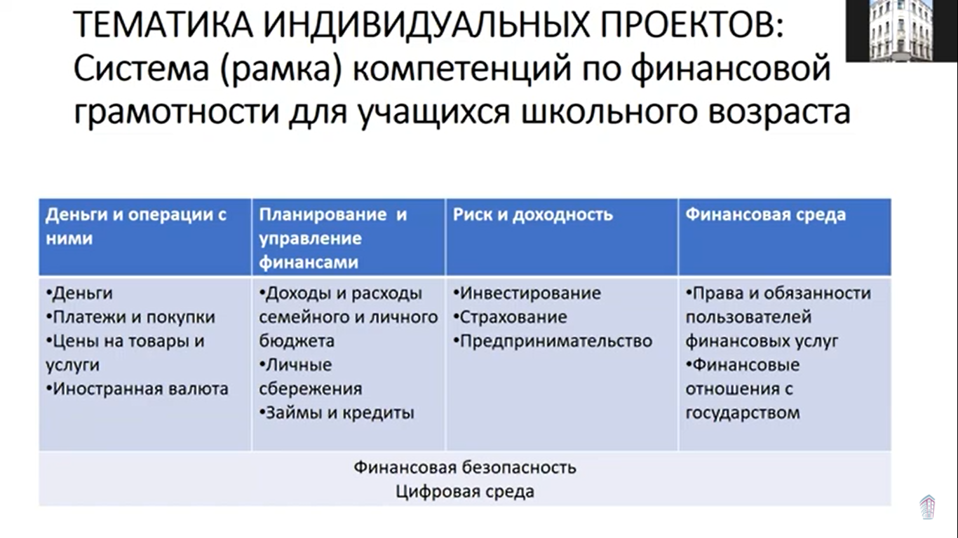
Предметные области Единой рамки компетенций по финансовой грамотности

Slide 4
Образовательные результаты предметной области «Финансовая среда»
Тема | Осведомленность, знание и понимание | Умения, навыки, поведение | Личностные характеристики и установки
Финансовые взаимоотношения с государством | Понимать, что экономическая ситуация в стране влияет на личное благосостояние и благосостояние семьи | Находить информацию об основных видах пенсий и пособий, которые обеспечиваются государством | Проявлять ответственность и своевременно осуществлять уплату налогов
 | Знать об основных социальных выплатах, предоставляемых государством | Находить информацию о практиках инициативного бюджетирования | Быть готовым осуществлять взаимодействие с государством для получения полагающихся выплат и пособий
Цифровая среда | Иметь представление о порталах, предоставляющих государственные услуг | Находить информацию с помощью сайтов, порталов и сервисов, предоставляющих государственные услуг | Готовность осваивать новые способы действий в режиме онлайн при взаимодействии с финансовыми организациями и государственными органами

Slide 5
Содержание федеральной рабочей программы «География» 9 класс
и документы стратегического планирования
Тема раздела «Хозяйство России» | Наименование документа
Общая характеристика хозяйства России | Стратегия пространственного развития Российской Федерации на период до 2025 года, утвержденная распоряжением Правительства Российской Федерации от 13 февраля 2019 г. № 207-р
Топливно-энергетический комплекс | Основные положения Энергетической стратегии России на период до 2035 года, утвержденной распоряжением Правительства Российской Федерации от 9 июня 2020 г. № 1523-р.
Металлургический комплекс | Основные положения Стратегии развития чёрной и цветной металлургии России до 2030 года, утвержденной распоряжением Правительства Российской Федерации от 28 декабря 2022 г. № 4260-р

Slide 6
Содержание федеральной рабочей программы «География» 9 класс
и документы стратегического планирования
Тема разделе «Хозяйство России» | Наименование документа
Химико-лесной комплекс Химическая промышленность | Основные положения стратегии развития химического и нефтехимического комплекса на период до 2030 года
Лесопромышленный комплекс | Основные положения «Стратегии развития лесного комплекса Российской Федерации до 2030 года», утвержденной распоряжением Правительства Российской Федерации от 11 февраля 2021 г. № 312-р
Агропромышленный комплекс | Стратегия развития агропромышленного и рыбохозяйственного комплексов Российской Федерации на период до 2030 года, утвержденная распоряжением Правительства Российской Федерации от 8 сентября 2022 г. № 2567-р.
Инфраструктурный комплекс | Стратегия развития транспорта России на период до 2030 года, утвержденная распоряжением Правительства Российской Федерации от 27 ноября 2021 г. № 3363-р.

Slide 7
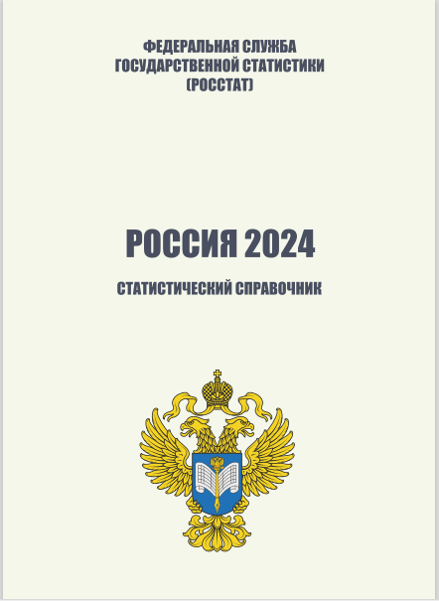
Содержание федеральной рабочей программы «География» 9 класс
Тема раздела «Регионы России» | Практические работы
Западный макрорегион (Европейская часть) России | Классификация субъектов Российской Федерации одного из географических районов России по уровню социально-экономического развития на основе статистических данных»

Slide 8
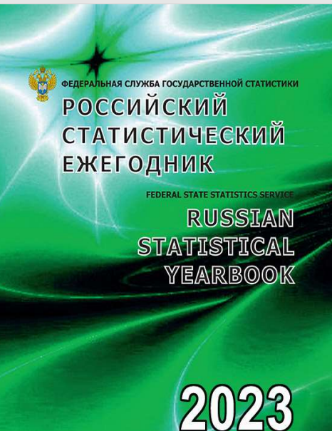
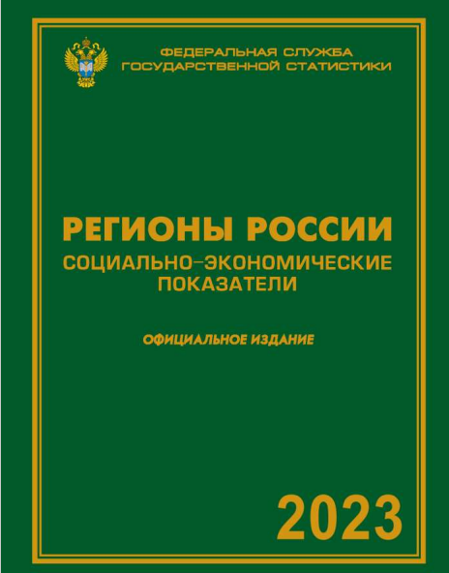
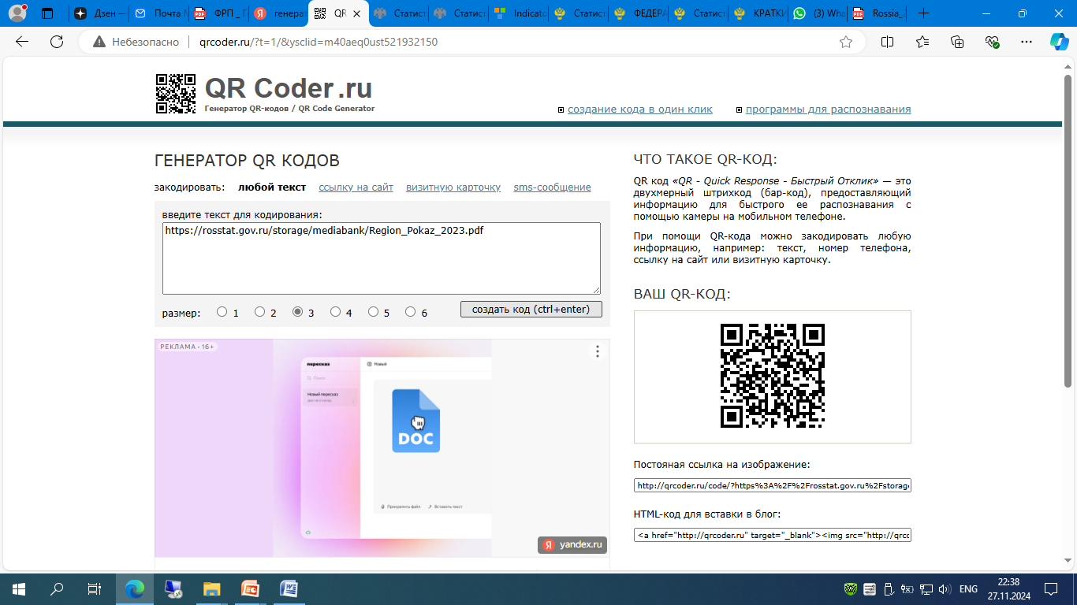
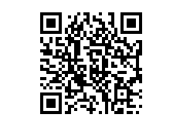
Статистические сборники Росстата

Slide 9
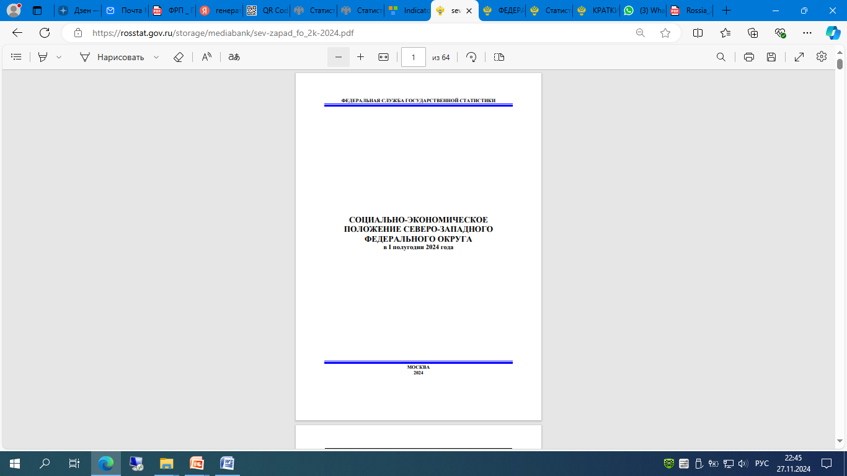


Статистические сборники Росстата

Slide 10
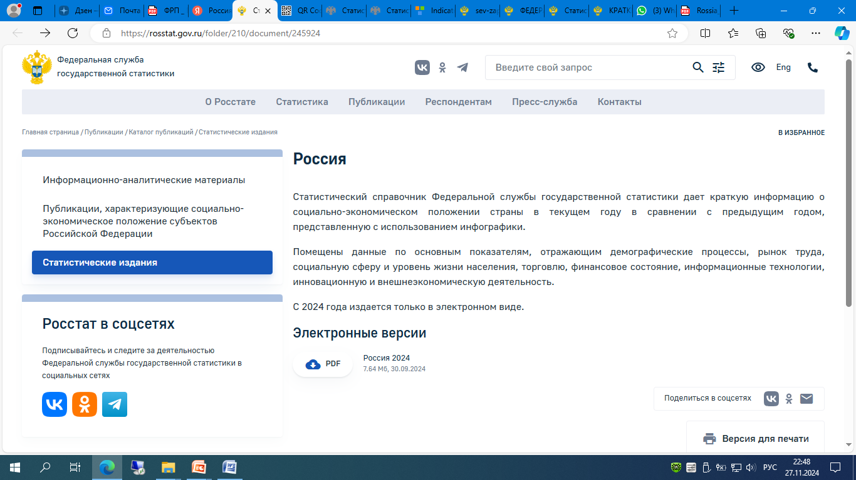
Статистические сборники Росстата в формате инфографики

Slide 11
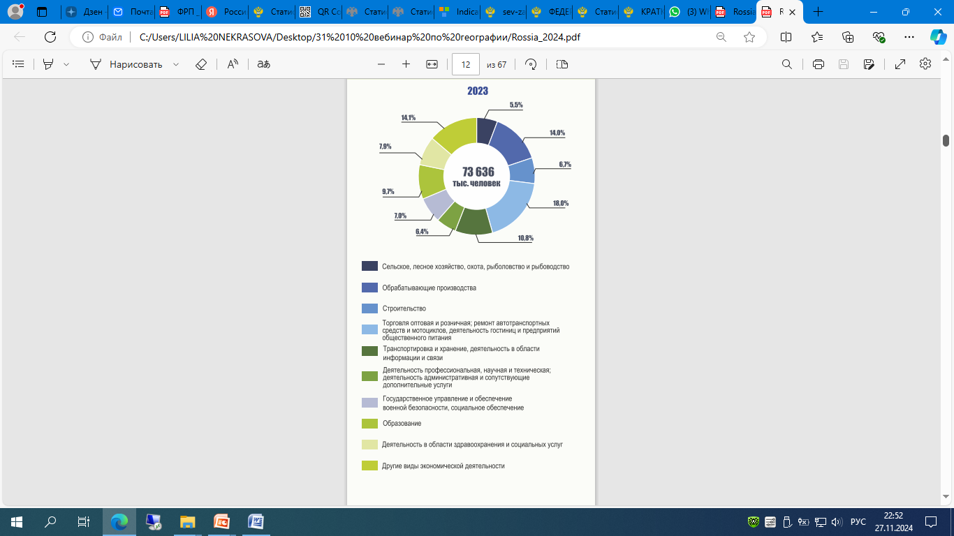
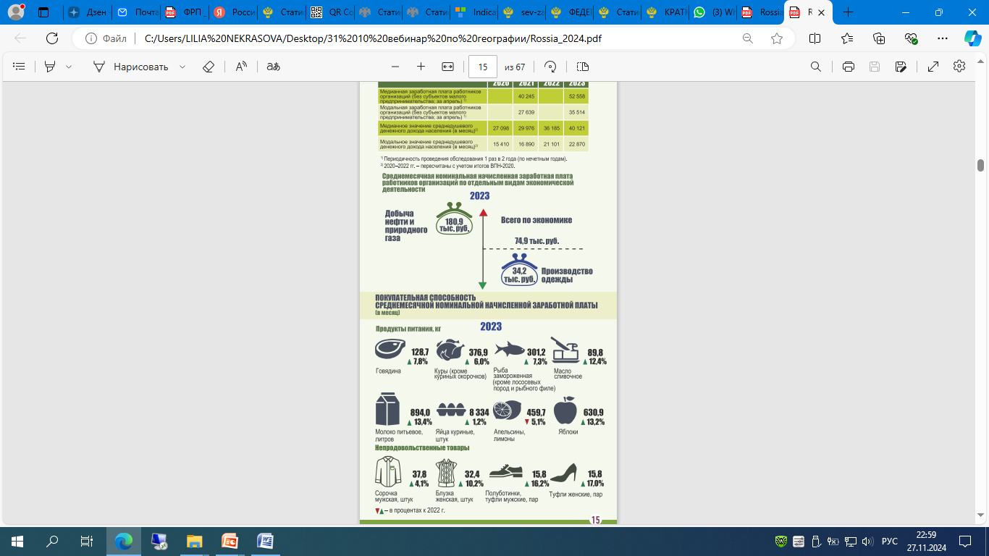
Статистика занятости

Slide 12
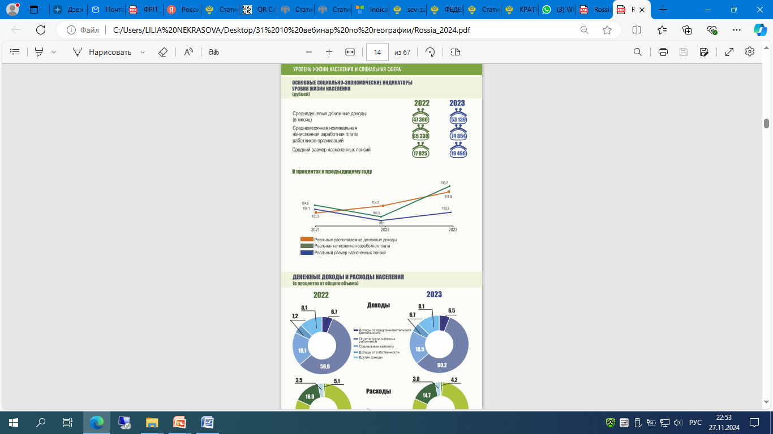
Социально-экономические индикаторы уровня жизни населения РФ
2022 – 2023 гг. , руб.

Slide 13
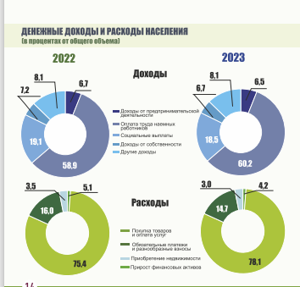
Структура денежных доходов населения РФ 2022-2023 гг.

Slide 14
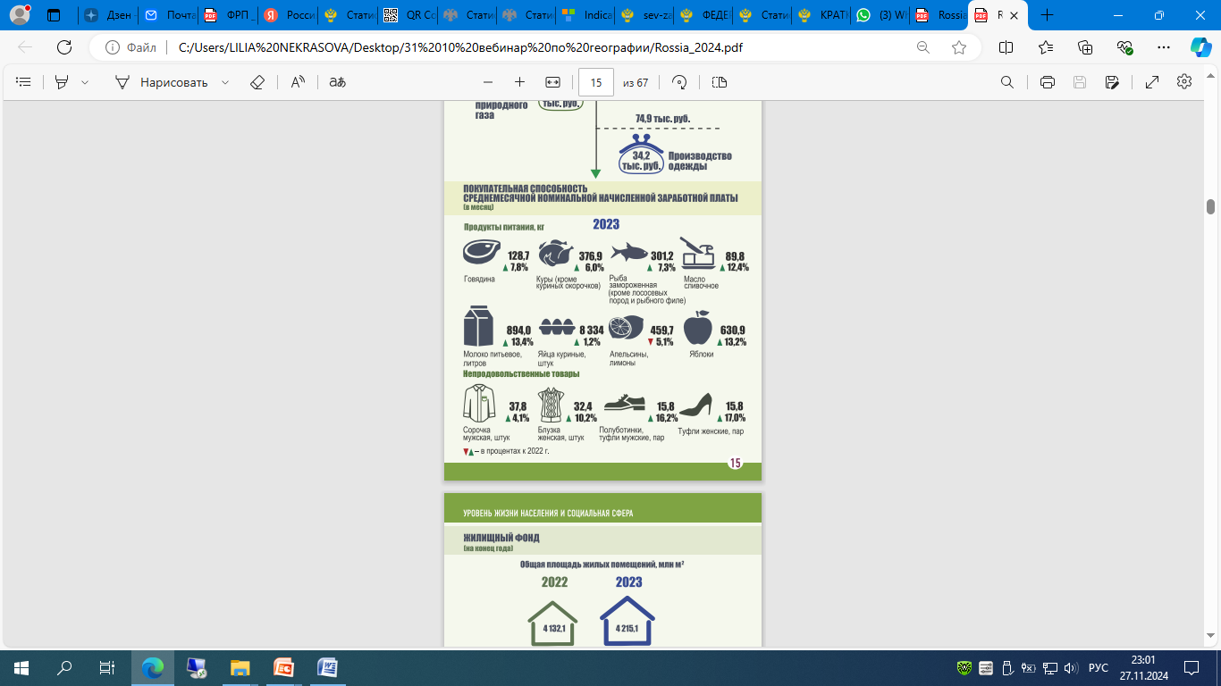
Покупательная способность среднемесячной начисленной зарплаты в РФ 2023 г. к 2022 г.

Slide 15
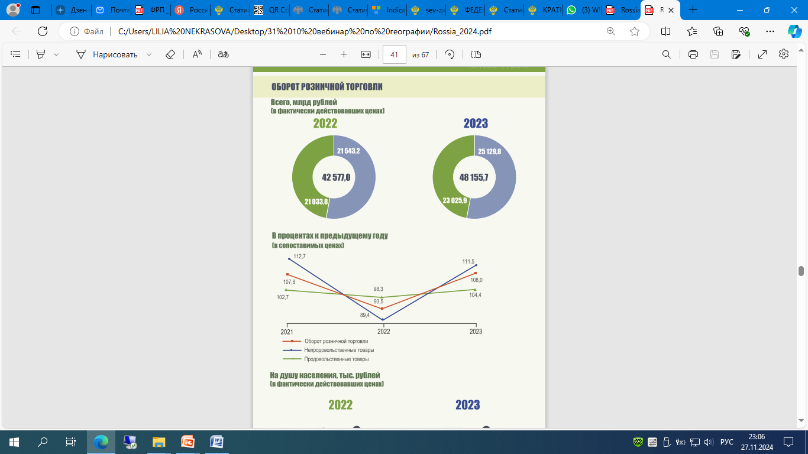
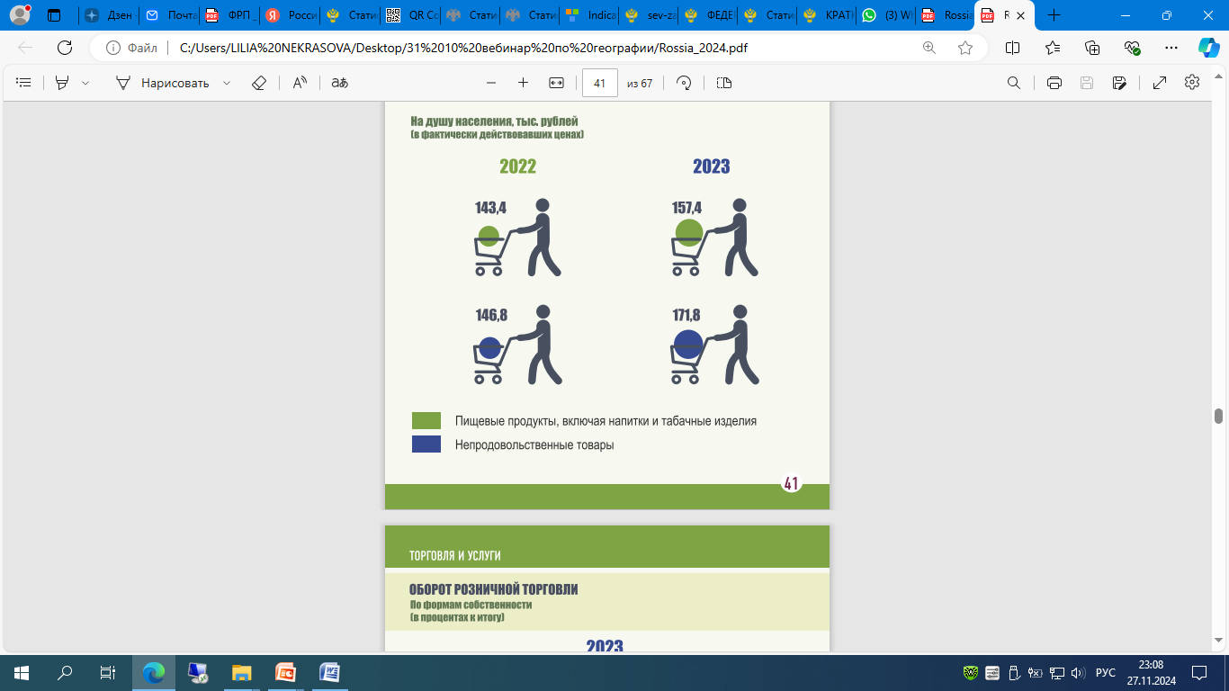
Показатели развития розничной торговли

Slide 16
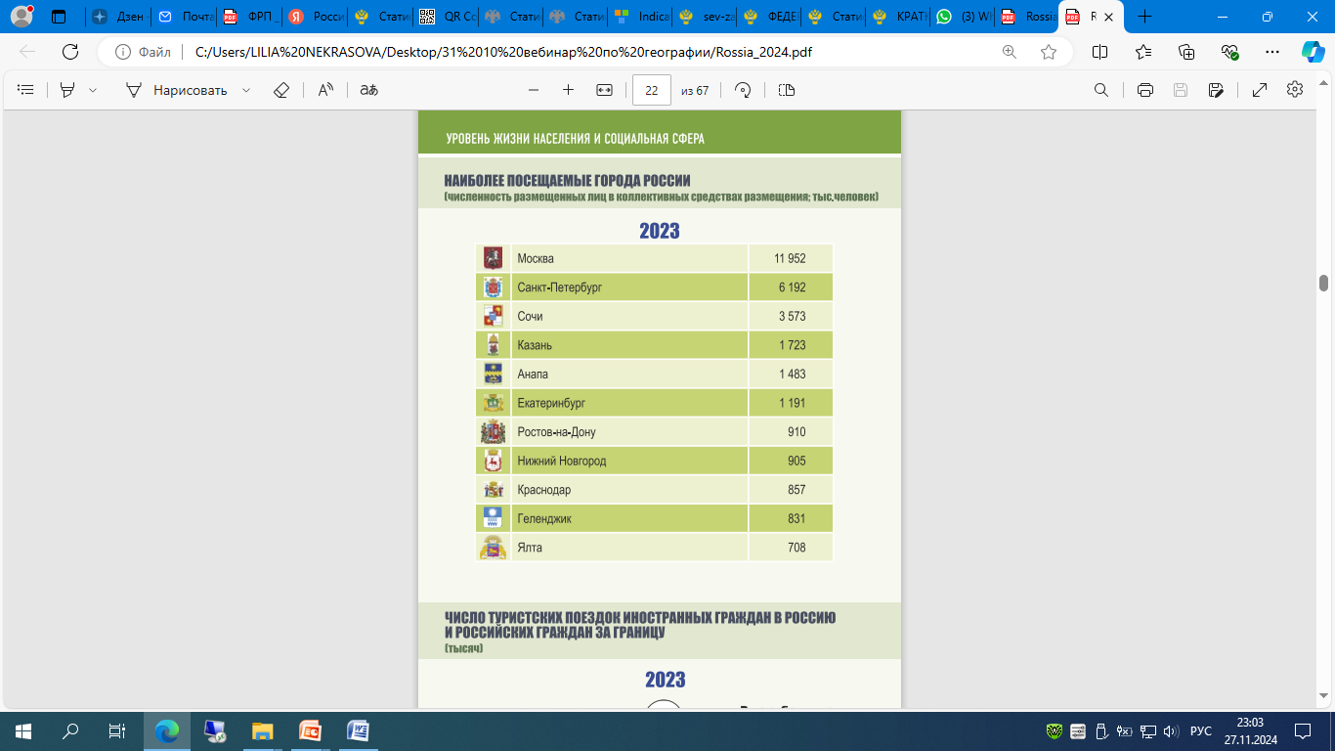
Наиболее посещаемые города России

Slide 17
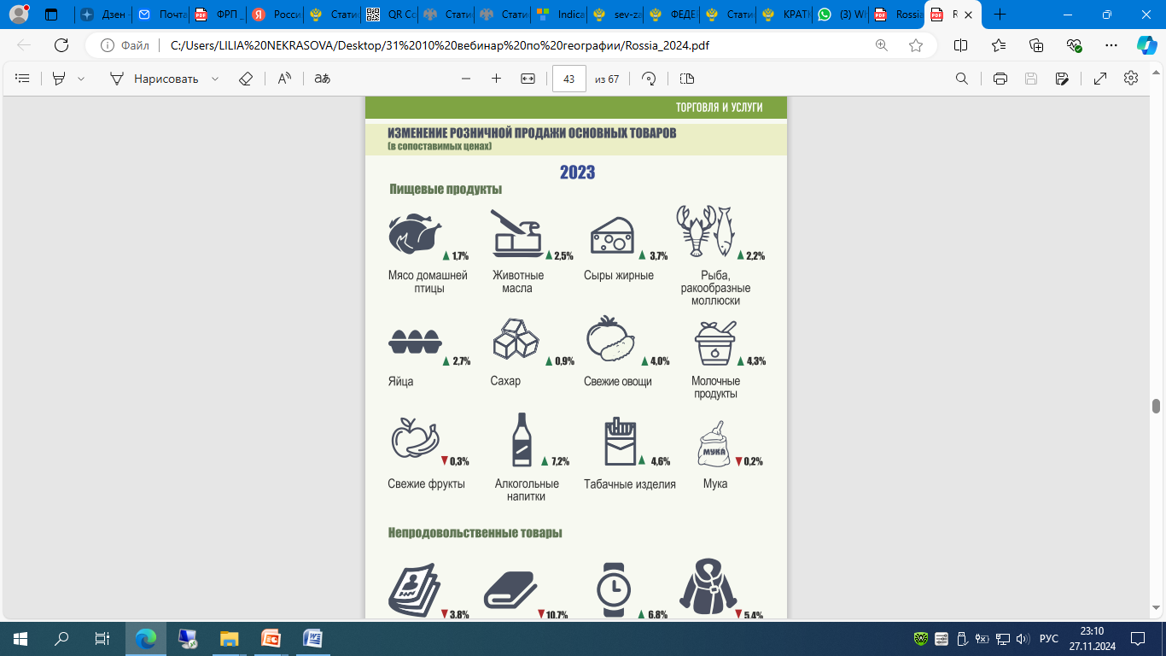
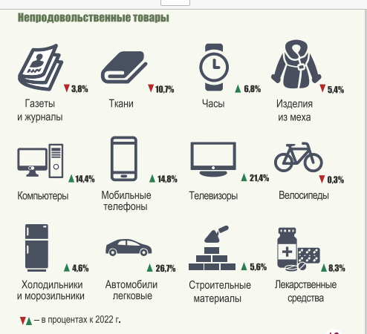
Изменение физического объема розничной продажи основных товаров

Slide 18
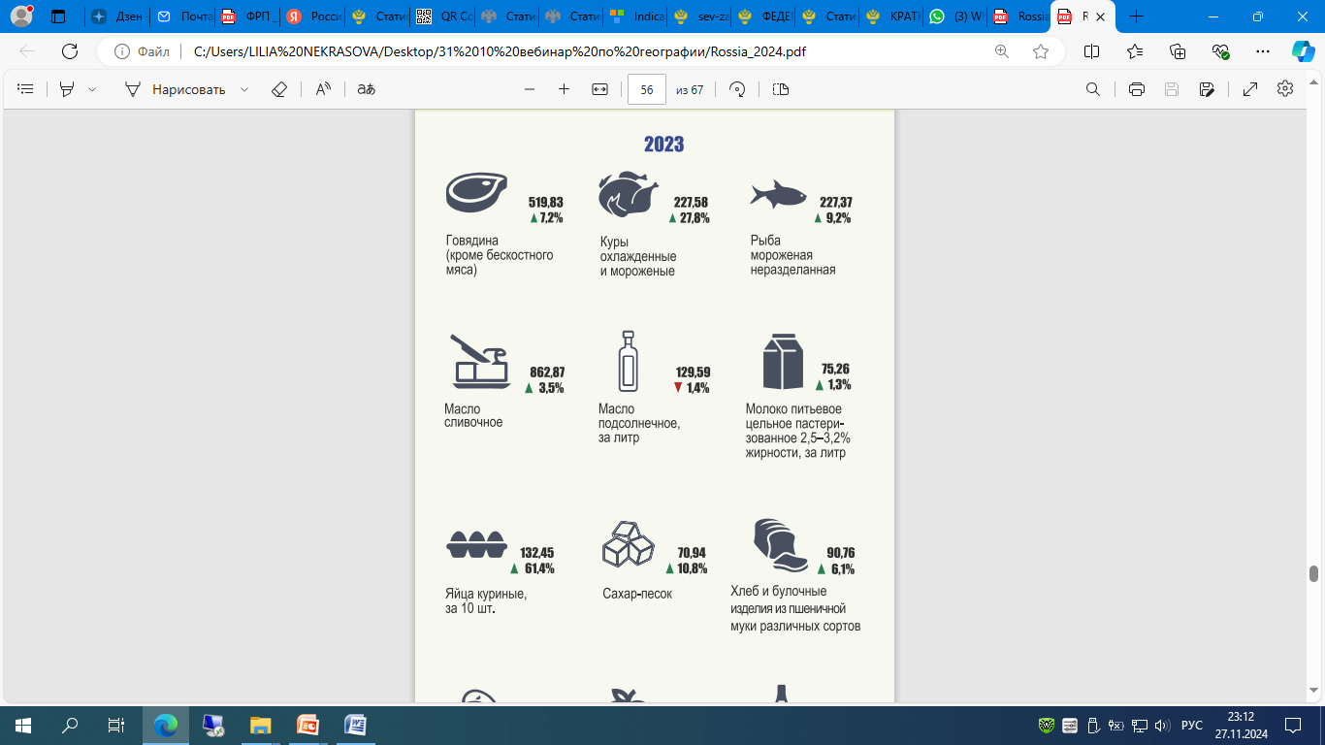
Средние потребительские цены на конец года, руб .

Slide 19
Средние потребительские цены на конец года, руб .

Slide 20
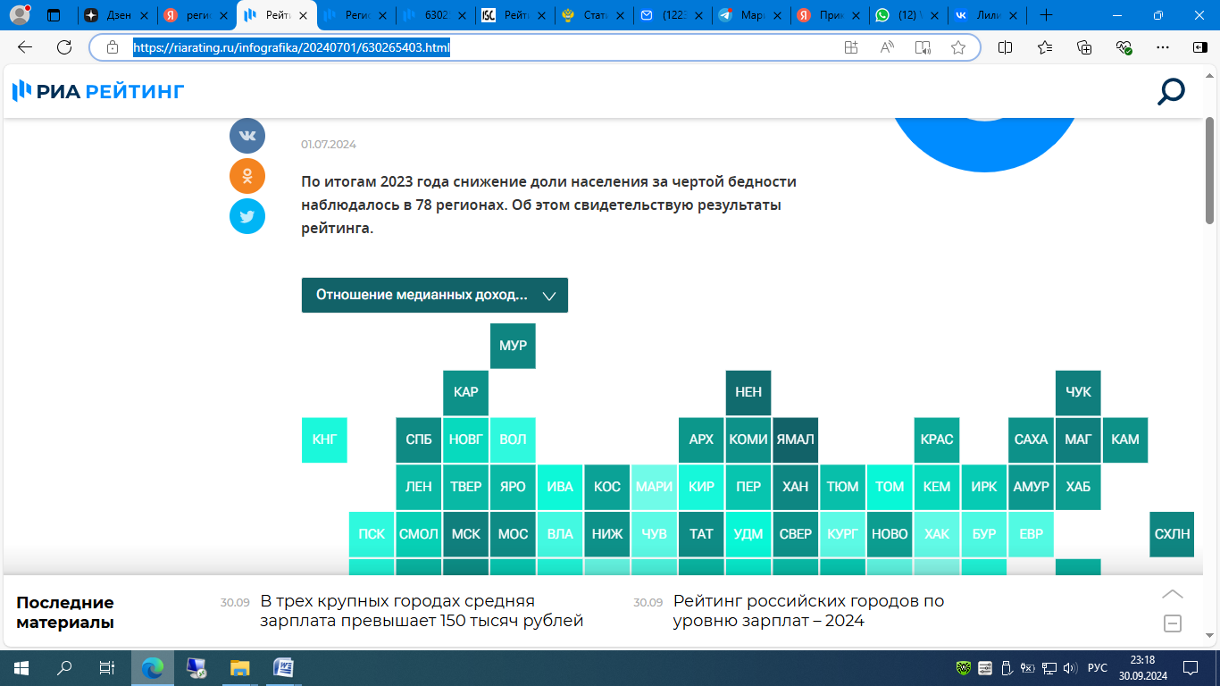
Результаты рейтингования субъектов РФ
Рейтинг регионов по доходам населения – 2024 | Инфографика | РИА Рейтинг (riarating.ru)

Slide 21
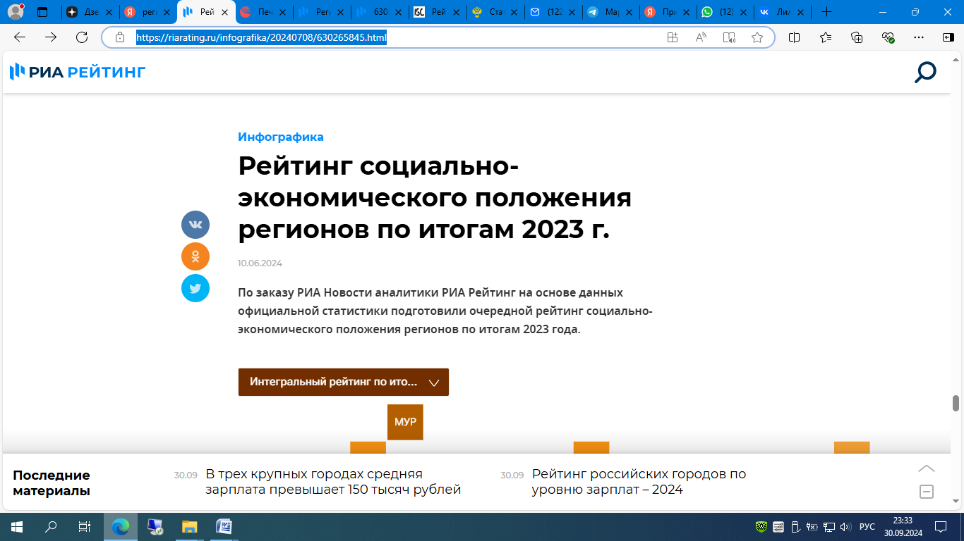
Результаты рейтингования субъектов РФ

Slide 22
Результаты рейтингования субъектов РФ
Исследование подготовлено экспертами РИА Рейтинг по данным Росстата, Минфина, Казначейства и Центробанка. Методика основана на агрегировании показателей, характеризующих социально-экономическое положение регионов.
Отобранные показатели были разделены на четыре группы:
• Показатели масштаба экономики — объем производства товаров и услуг, доходы консолидированного бюджета, численность занятых в экономике, оборот розничной торговли.
• Показатели эффективности экономики — объем производства товаров и услуг на душу населения, инвестиции в основной капитал на душу населения, доля прибыльных предприятий, доля просроченной кредиторской задолженности в суммарном объеме кредиторской задолженности, доля просроченной задолженности по кредитам, предоставленным юридическим лицам — резидентам и индивидуальным предпринимателям в суммарном объеме такой задолженности.
• Показатели бюджетной сферы — доходы консолидированного бюджета на душу населения, доля налоговых и неналоговых доходов в суммарном объеме доходов консолидированного бюджета, отношение госдолга к налоговым и неналоговым доходам консолидированного бюджета, отношение налоговых и неналоговых доходов консолидированного бюджета к расходам консолидированного бюджета.
• Показатели социальной сферы — отношение доходов населения к стоимости фиксированного набора потребительских товаров и услуг, уровень безработицы, ожидаемая продолжительность жизни при рождении, уровень младенческой смертности, смертность населения трудоспособного возраста, доля населения с доходами ниже границы бедности.

Slide 23
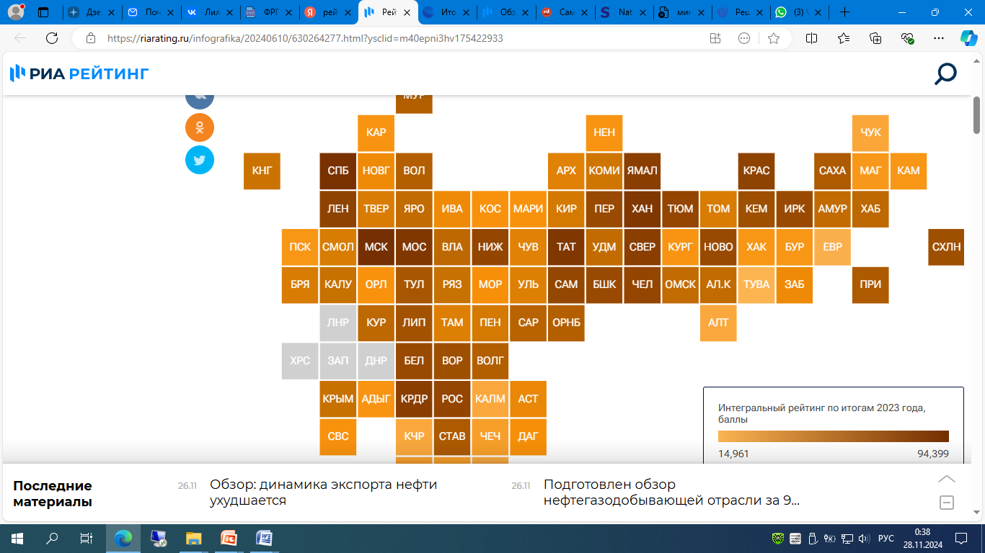
Результаты рейтингования субъектов РФ

Slide 24
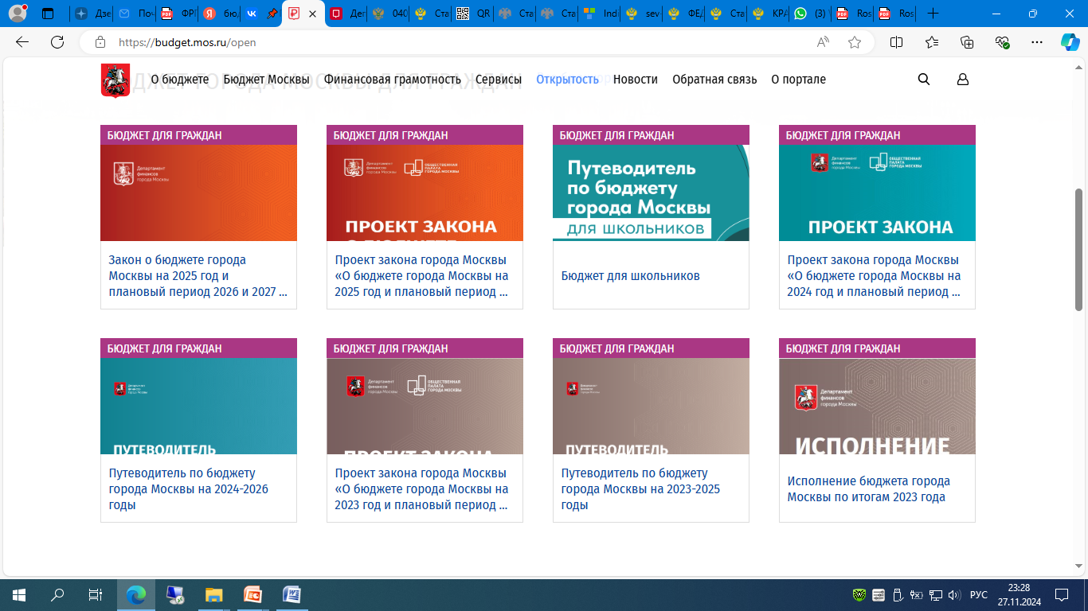
Открытость бюджетных данных

Slide 25

Открытость бюджетных данных

Slide 26
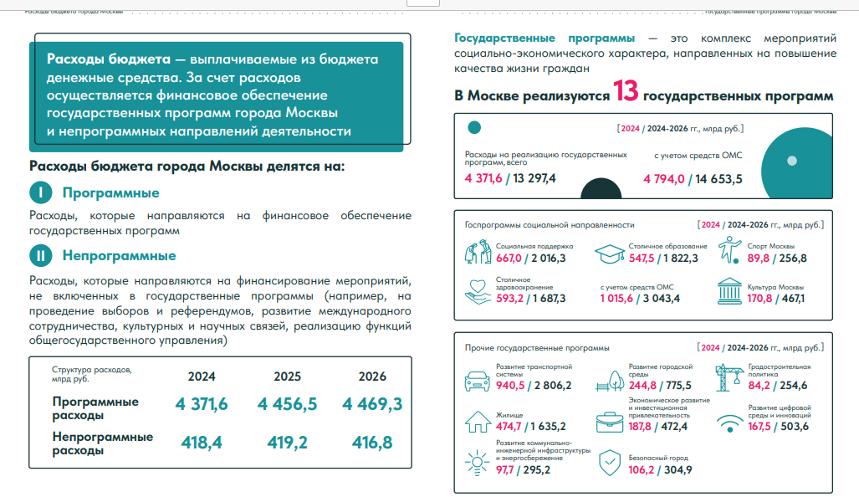
Открытость бюджетных данных для школьников

Slide 27
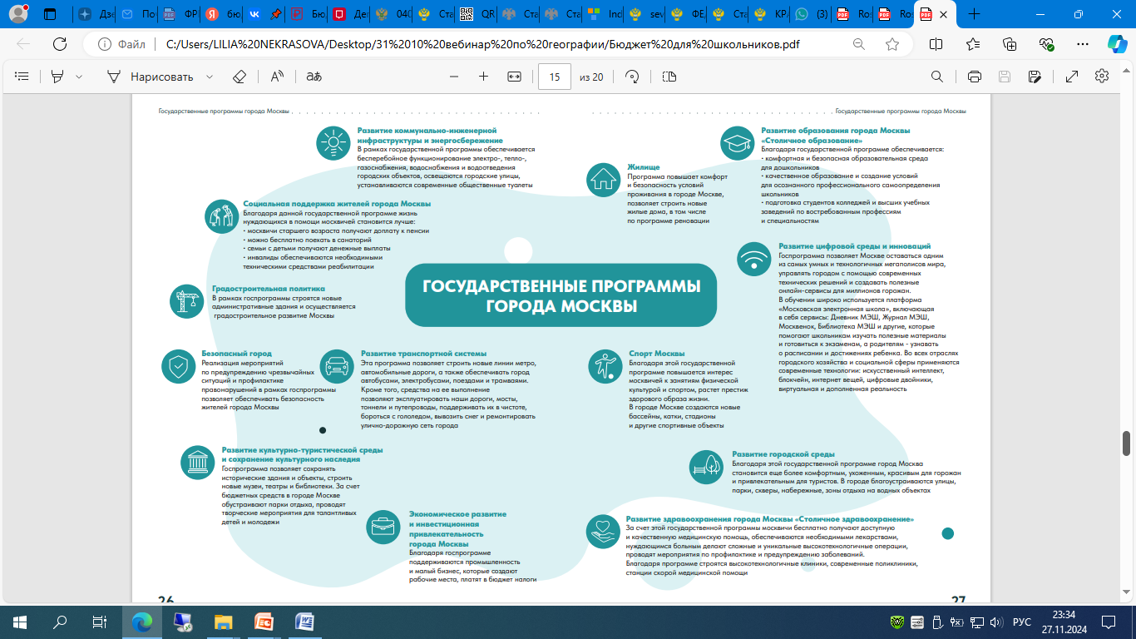
Открытость бюджетных данных для школьников

Slide 28
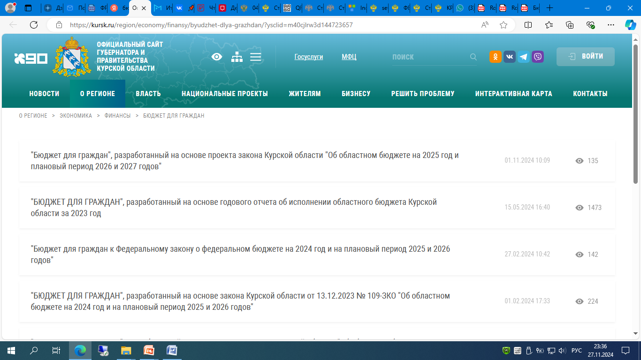
Открытость бюджетных данных Курской области

Slide 29
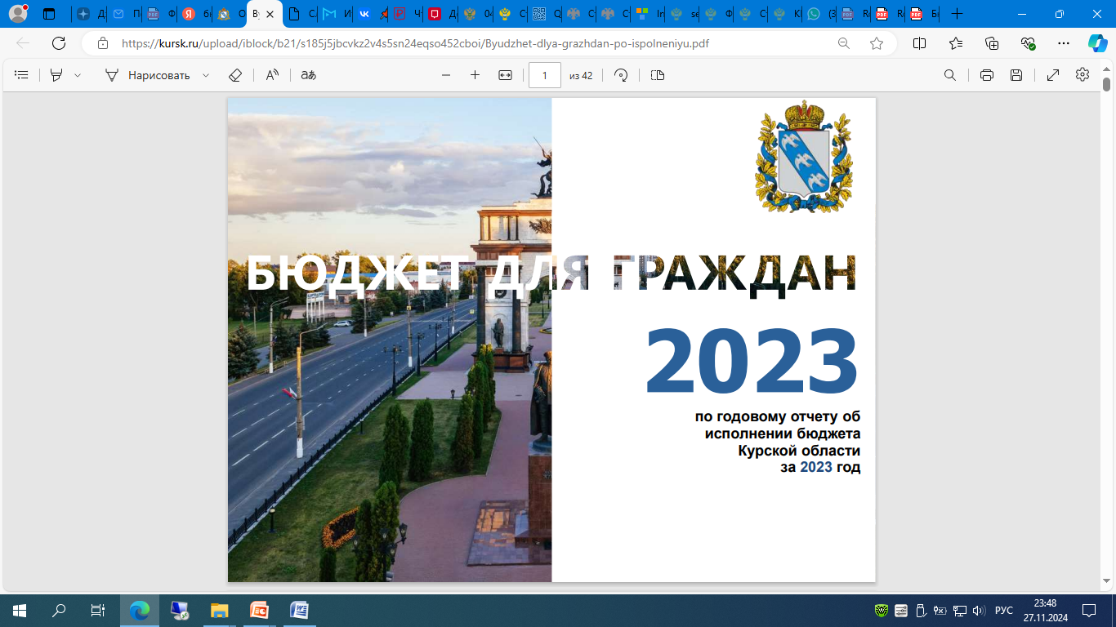
Открытость бюджетных данных Курской области

Slide 30
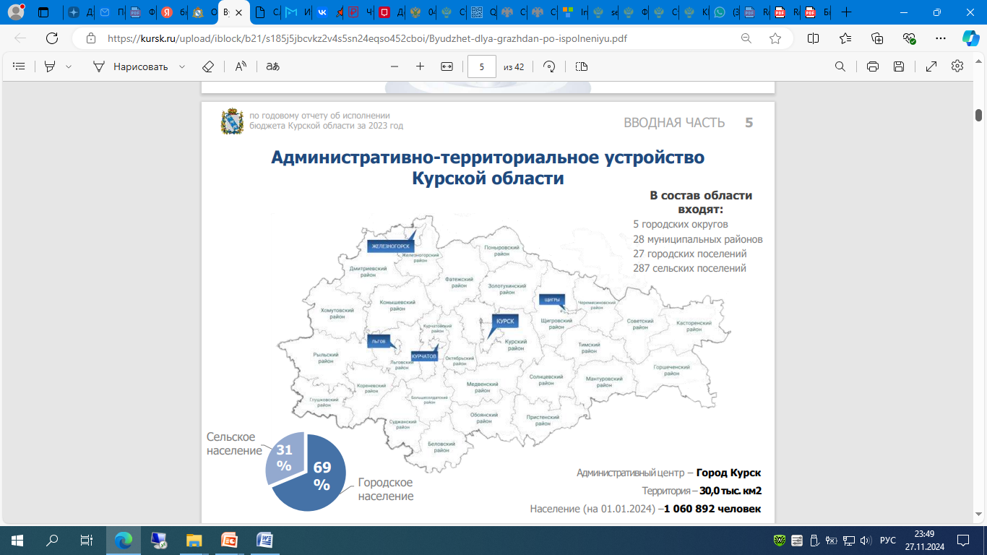
Открытость бюджетных данных Курской области

Slide 31
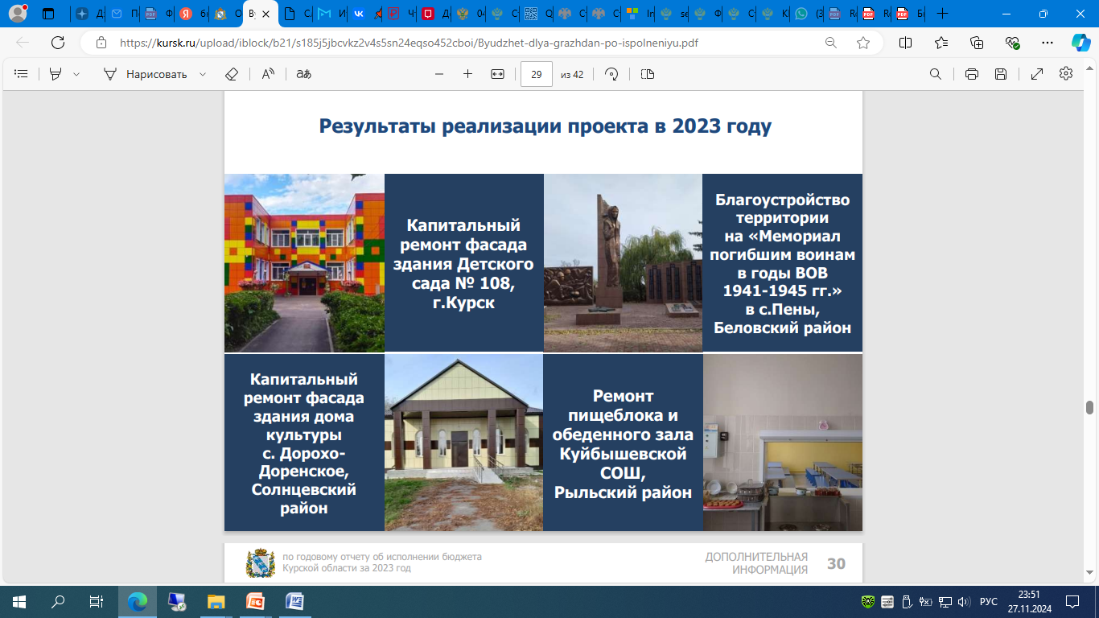
Реализация проекта «Народный бюджет» в Курской области

Slide 32
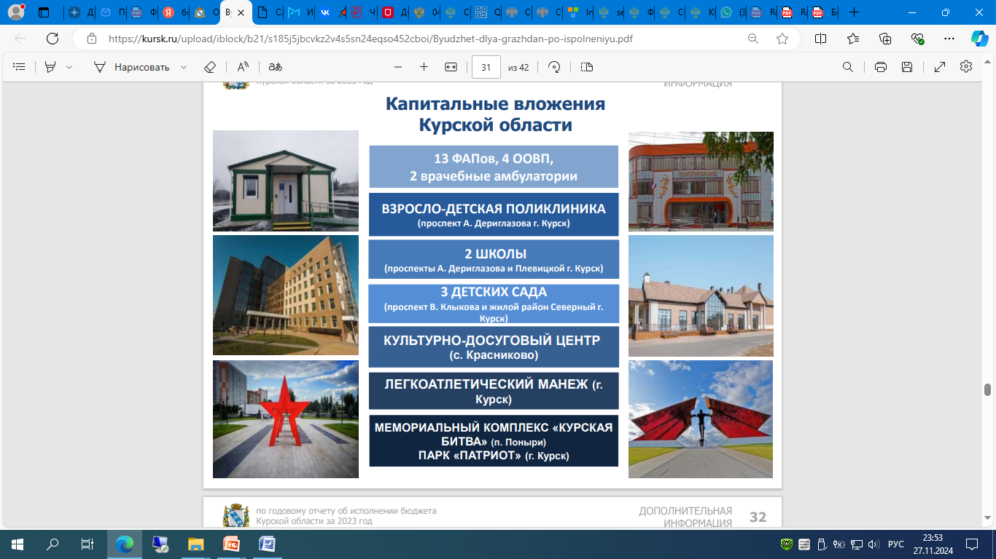

Slide 33
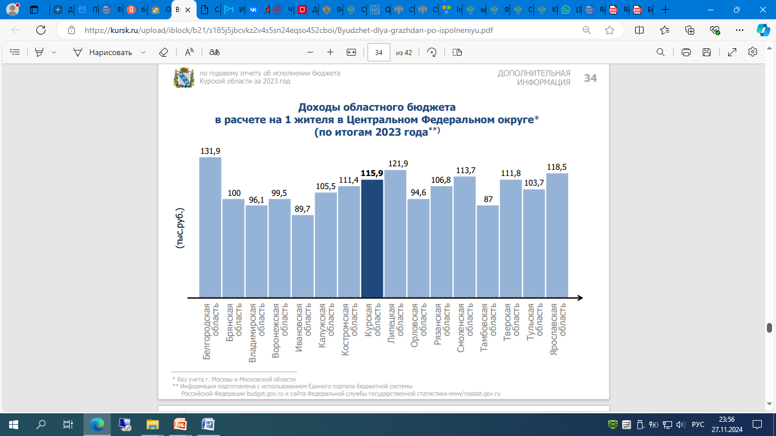
Межрегиональные сравнения

Slide 34
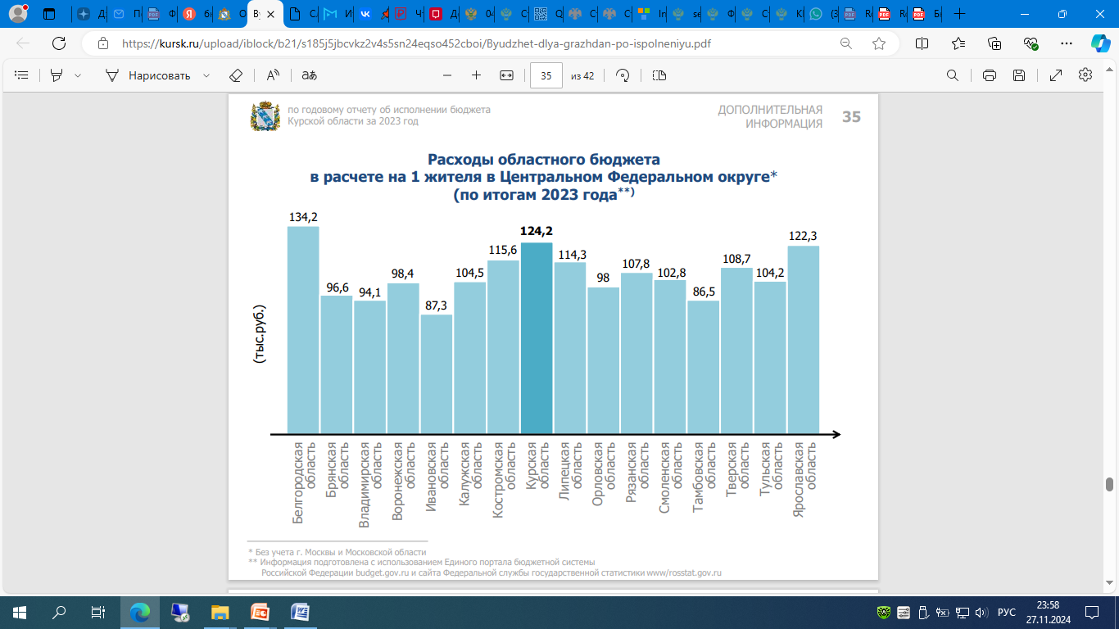
Межрегиональные сравнения

Slide 35
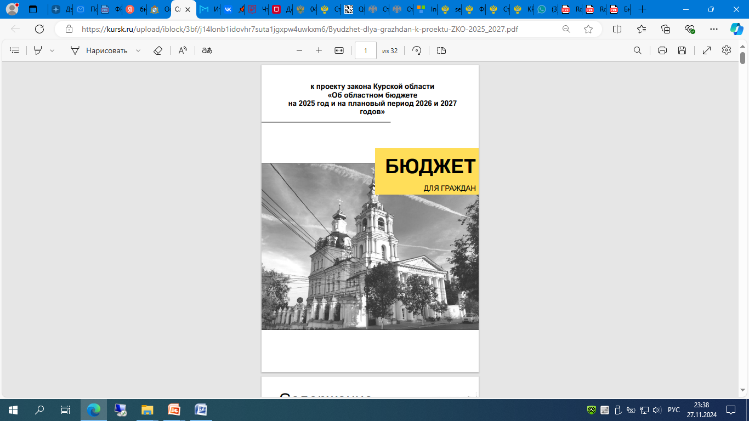
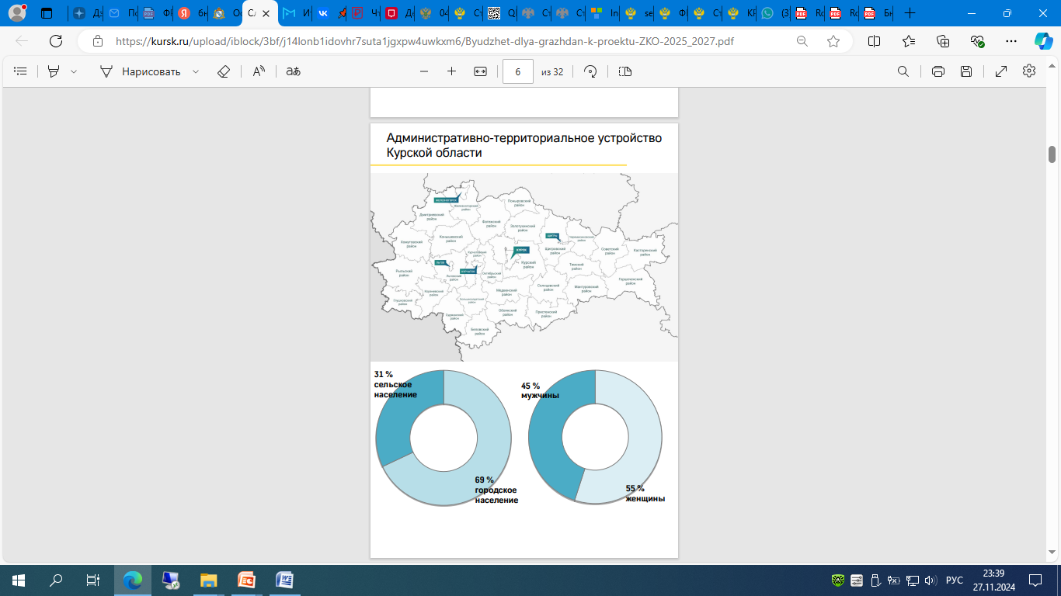
Открытость бюджетных данных Курской области

Slide 36
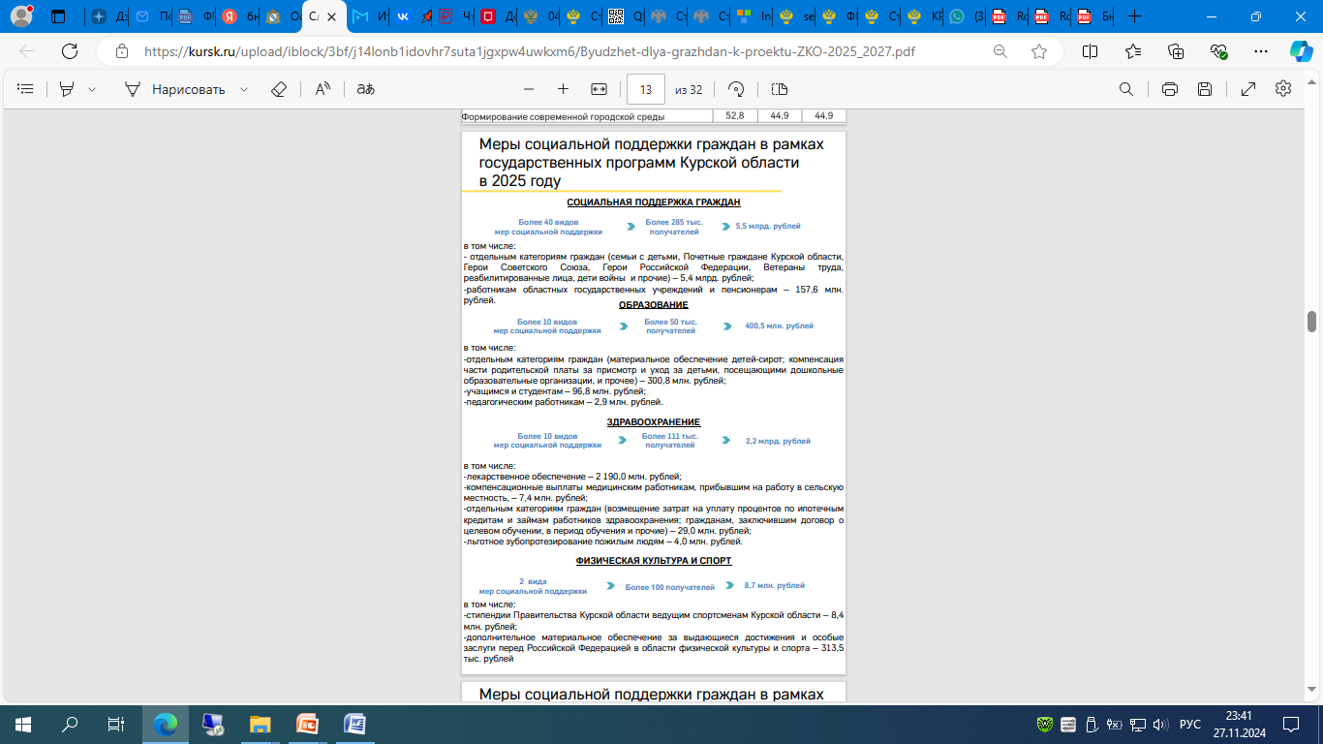
Открытость бюджетных данных Курской области

Slide 37
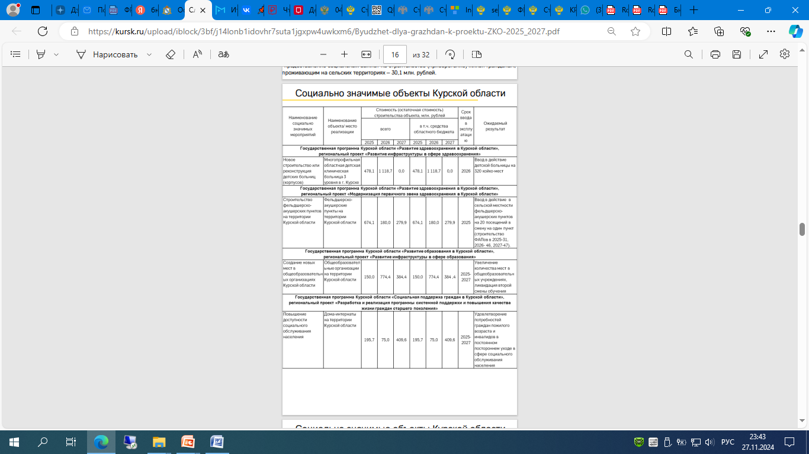
Открытость бюджетных данных Курской области

Slide 38
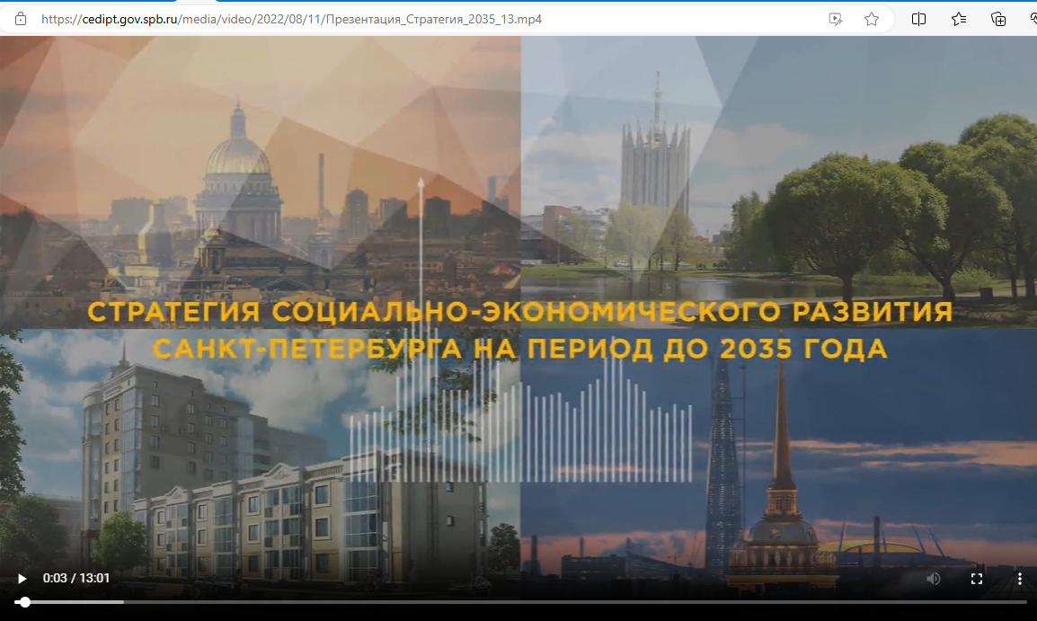
Стратегия социально-экономического развития региона

Slide 39
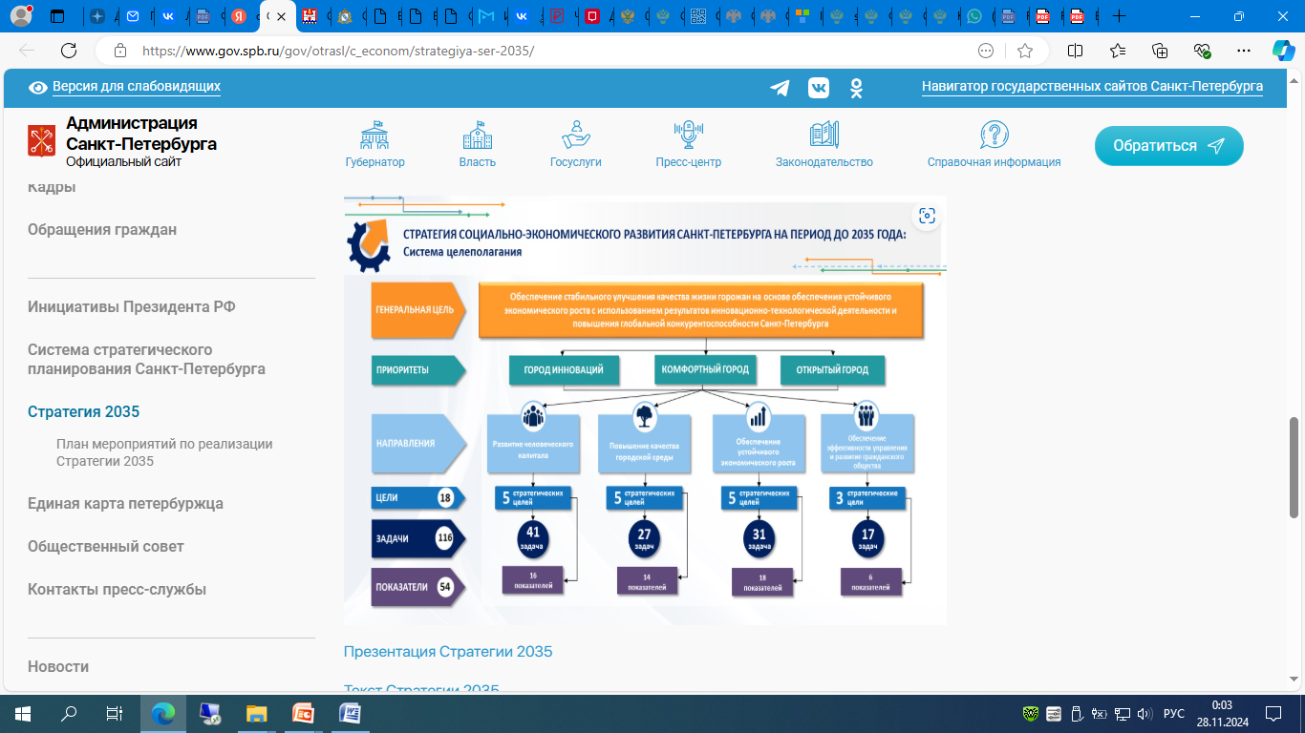
Стратегия социально-экономического развития региона

Slide 40
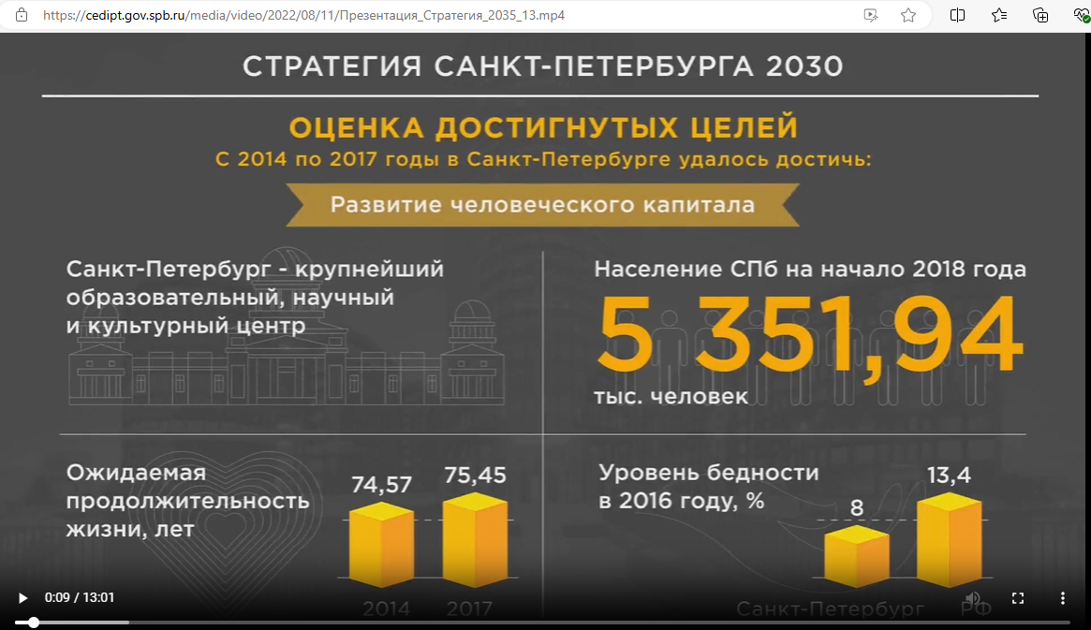
Стратегия социально-экономического развития региона

Slide 41
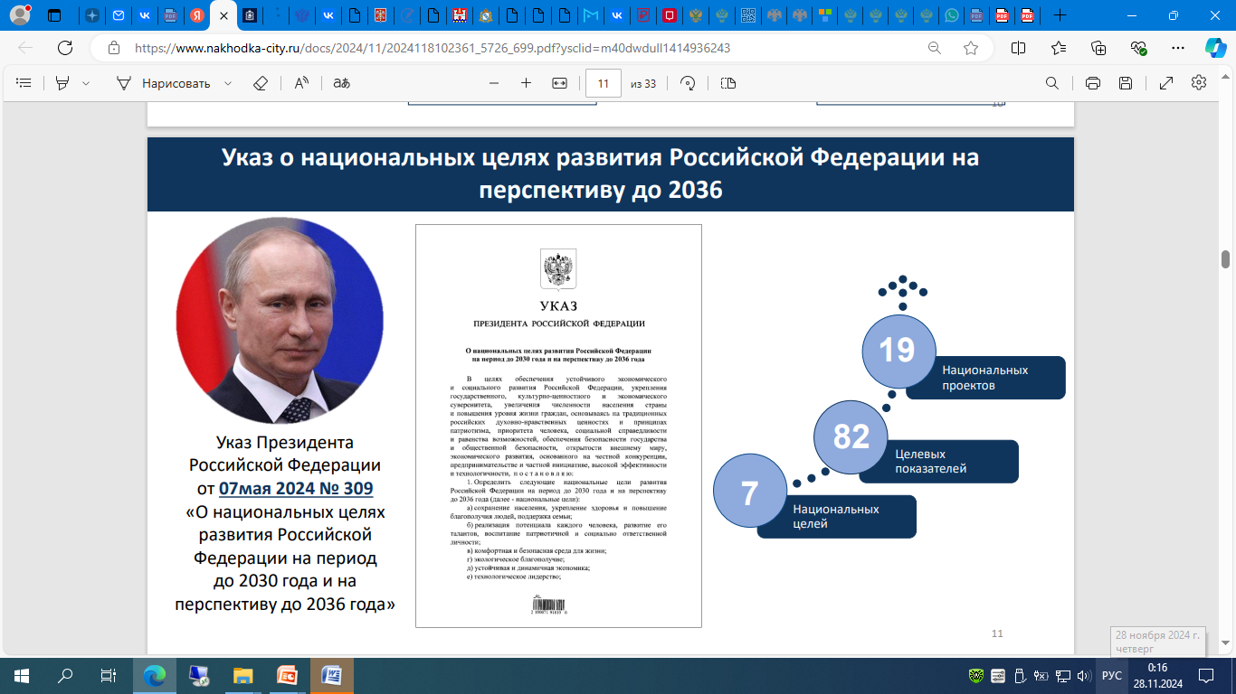
Национальные цели развития России до 2036 года

Slide 42
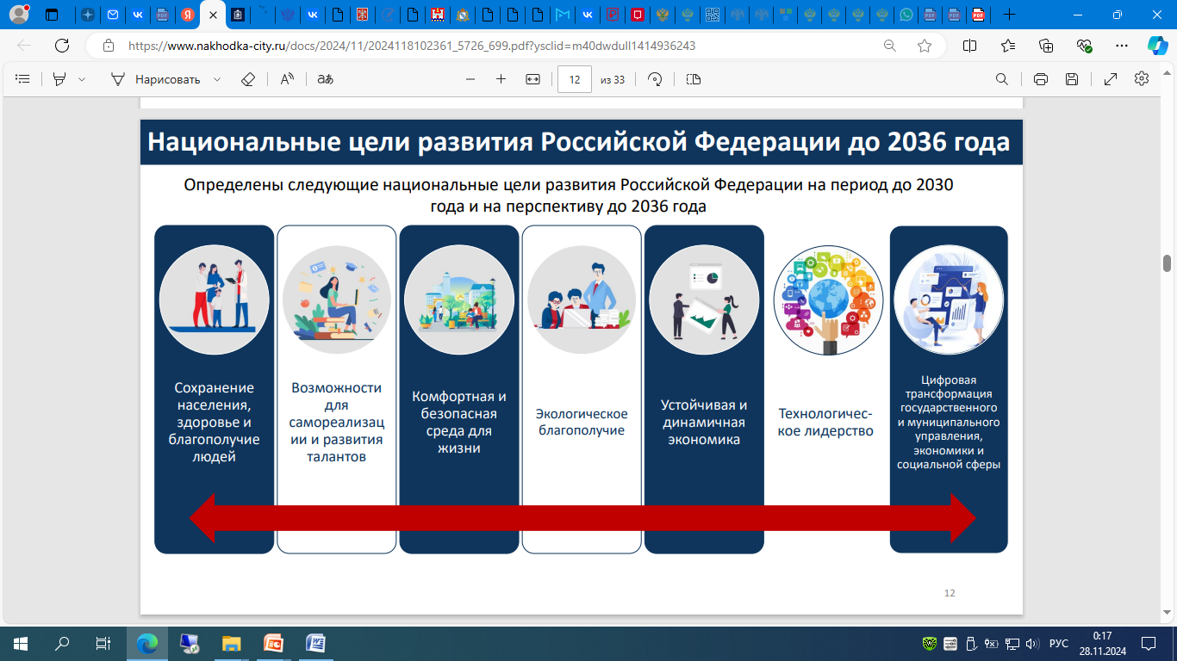
Национальные цели развития России до 2036 года

Slide 43


